Slide 1
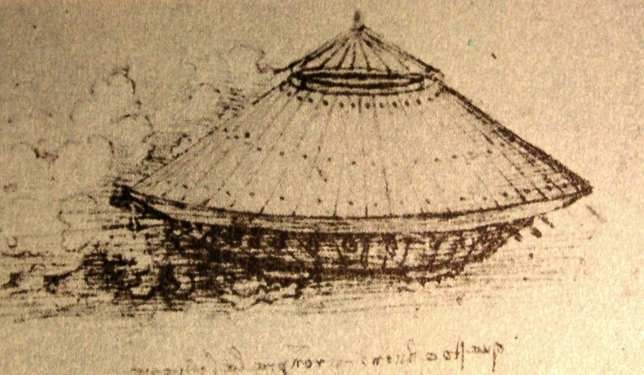
10-Leonardo Da VINČIO TANKAS-PPT
Darbą rengė: Rokas Gusarovas, KTU inžinerijos licėjus
Mokytoja: Jurgita Vinciūnienė

Slide 2
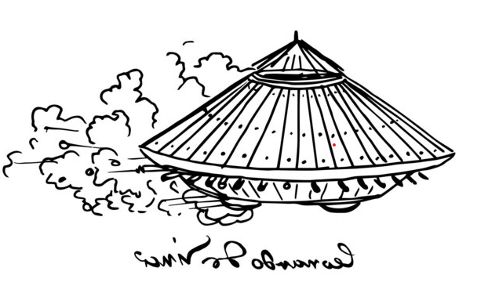
Nors Leonardo da Vinči yra žinomas dėl tokių meno kūrinių kaip „Mona Liza“ ar „Paskutinė vakarienė“, žymus italų menininkas taip pat laikomas vienu genialiausių pasaulio protų dėl savo mokslinės - inžinerinės veiklos. Da Vinčio kompetencija apėmė mechanikos inžineriją, karo inžineriją, fiziologiją ir biologiją.
1487 m Leonardo da Vinci laiške Sforzai rašė:
„Gebu padirbdinti neprieinamus šarvuotus kovos vežimus, kurie galėtų įsiveržti į priešų gretas su artilerijos ugnimi ir jų neįstengtų sulaikyti net ir geriausi kariai. Paskui tokį vežimą galėtų žygiuoti visiškai gyvi ir sveiki pėstininkai.

Slide 3
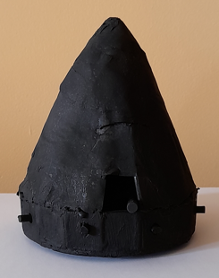
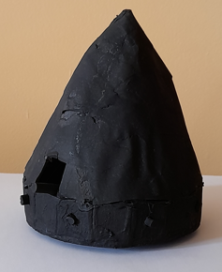
Šiame darbe pabandžiau pagaminti Leonardo da Vinčio tanko modelį.
Šarvuoto tanko, primenančio vėžlio ir skraidančios lėkštės hibridą matome, kad metalinės plokštelės pasvirusios nuožulniu kampu, leidžiančiu nukreipti priešo sviedinius.

Slide 4
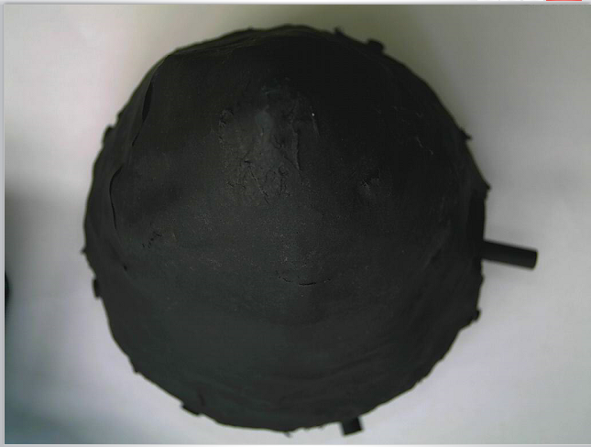
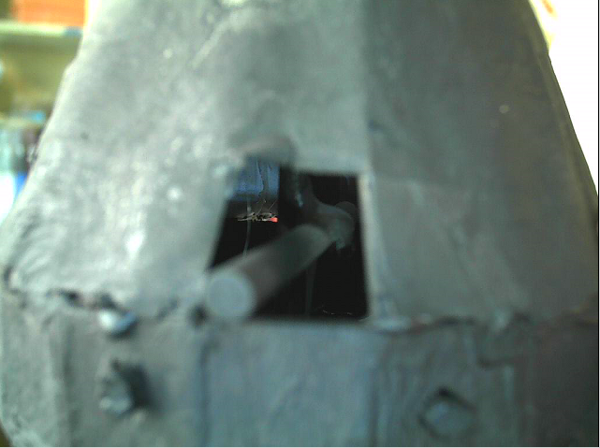
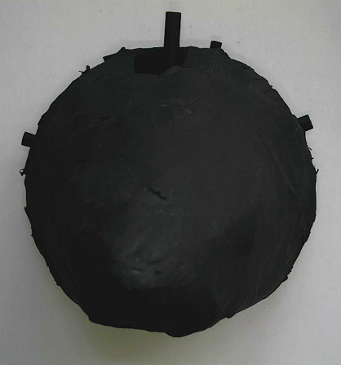
Viduje tilptų aštuoni vyrai: vieni suktų alkūninius svertus ir verstų tanką šliaužti pirmyn, o kiti šaudytų pabūklais, kyšančiais visimis kryptimis.

Slide 5
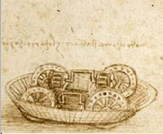
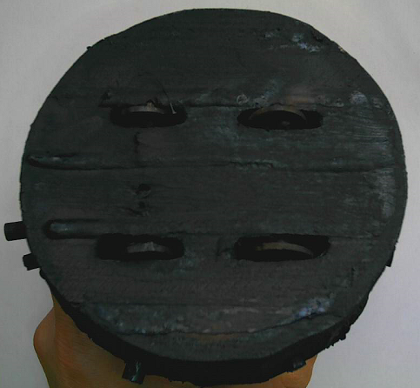
Ši konstrukcija turėjo vieną trūkumą: atidžiau pažvelgus į svertą ir krumpliaračius matyti, kad jie suktų priekinius ir galinius ratus priešingomis kryptimis. Ar Leonardas šitaip nupiešė tyčia, kad įrenginio neišeitų lengvai sukonstruoti be jo atliktų pakeitimų? Galbūt. Tačiau mįslė lieka neįminta – šio tanko niekas taip ir nepagamino.

Slide 6
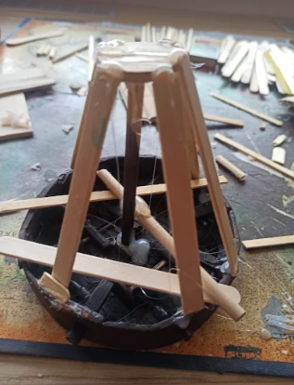
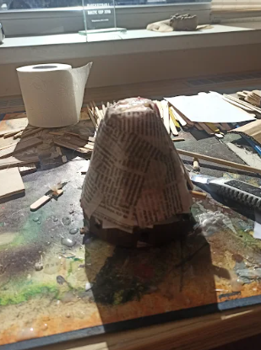
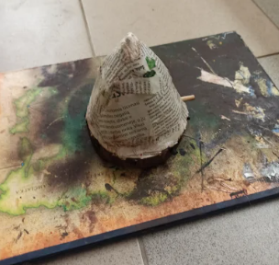
DARBO AKIMIRKOS

Slide 7
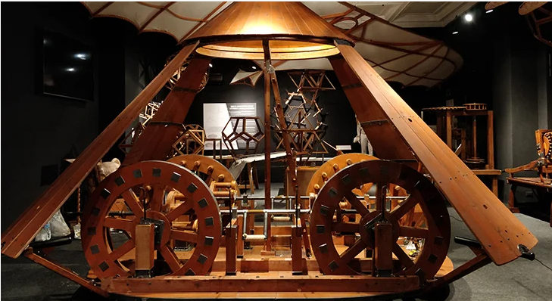
Interaktyvus Leonardo „tanko“ prototipas eksponuojamas Leonardo interaktyviame muziejuje Florencijoje.
Šiuolaikiniai ekspertai prognozuoja, kad dėl savo svorio jis būtų buvęs beveik nepajudinamas ir kad patranką būtų buvę nepaprastai nepraktiška naudoti konflikte.

